Slide 1
CURSO INTERSEMESTRAL
Orientación personal y profesional para el desarrollo integral de los estudiantes

Slide 2
Qué puedes obtener
Contribuir al desarrollo del autoconocimiento de los estudiantes proporcionando técnicas para mejorar su toma de decisiones durante el proceso académico.

Slide 3

¿de qué trata este curso?
Curso-taller que ayuda en el autoconocimiento de los alumnos para que así la práctica profesional sea más sensibilizada.
Las sesiones son prácticas y con técnicas que permiten visualizar al participante desde un punto donde no se había colocado y con ello llevar a analizar si esta o no en el entorno que quiere y posteriormente tomar las decisiones que requiera para cambiar o no lo que se desea.

Slide 4
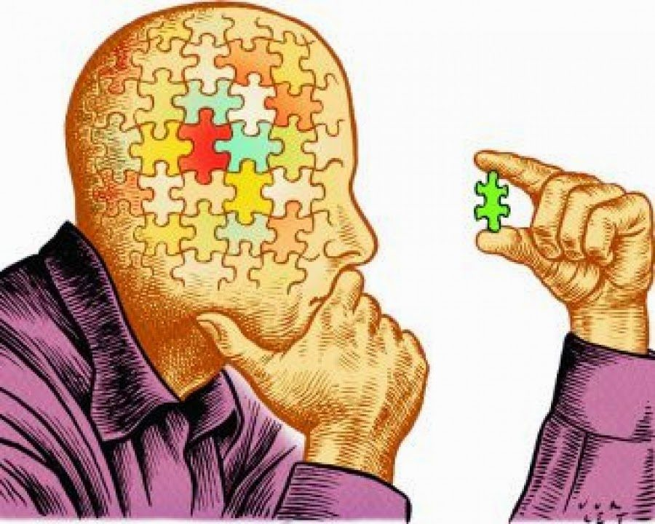
Dinámica y forma de trabajo del curso-taller
Manejó de técnicas grupales que invitan a la autorreflexión del ser y de la posición en la que cada persona se encuentra y hacia dónde quiere llegar.
A través de sesiones se invita a la interacción entre los participantes para así contar un panorama más amplio de sus historias de vida.

Slide 5

Organización de las sesiones
Este curso-taller se divide en cuatro sesiones en las cuales se explora el impacto que tiene la sociedad sobre nuestras decisiones, las formas de entender y ver nuestro alrededor, hasta el cómo nos influye lo que sucede en nuestro entorno.

Slide 6

conclusiones
Comentarios finales

Slide 7
¿QUÉ PODEMOS DECIR DE ESTE CURSO?
El ponente se involucra con cada uno de los participantes con la finalidad de cumplir y superar las expectativas del curso.
Se desarrollan a detalle los temas presentados cumpliendo los objetivos del taller.
Este curso-taller te encamina al autoconocimiento, invita a la reflexión y permite el encuentro con uno mismo.

Slide 8
GRACIAS POR SU ATENCIÓN
CURSOS PROFOCAP

